Slide 1

LOGIC SMART SYSTEMS
Автоматизированная система отслеживания статусов выполнения заказов и управления транспортировками

Slide 2

Оптимизационный
модуль
Формирование заявок по направлениям и оптимизация маршрутов (собственный и сторонний транспорт)
Управление перевозкой
Данные о заявках
Управление статусами выполнения заявки
Согласование заказа с перевозчиком
Управление перевозкой
Управление перевозкой
Начало процесса
Окончание процесса
Заявки от клиентов
Информация о статусах выполнения заявки из сторонних систем/корректировка статусов вручную
Уведомления о
состоянии груза и статусе перевозки
Перевозочные документы,
взаиморасчеты
Уведомления о
состоянии груза и статусе перевозки
Уведомления о
состоянии груза и статусе перевозки

Slide 3

Автоматизация бизнес-процессов повышает эффективность бизнеса
Полная прозрачность для всех участников процесса
Автоматизированный контроль исполнения
Актуальная и точная информация в режиме реального времени
Эффективное взаимодействие с подрядчиками и заказчиками
Быстрый доступ к информации
Разрешение картинки недостаточно, чтобы определить, чем занимаются изображенные на ней люди. Часть данных отсутствует, а часть представлена лишь в общих чертах.

Slide 4
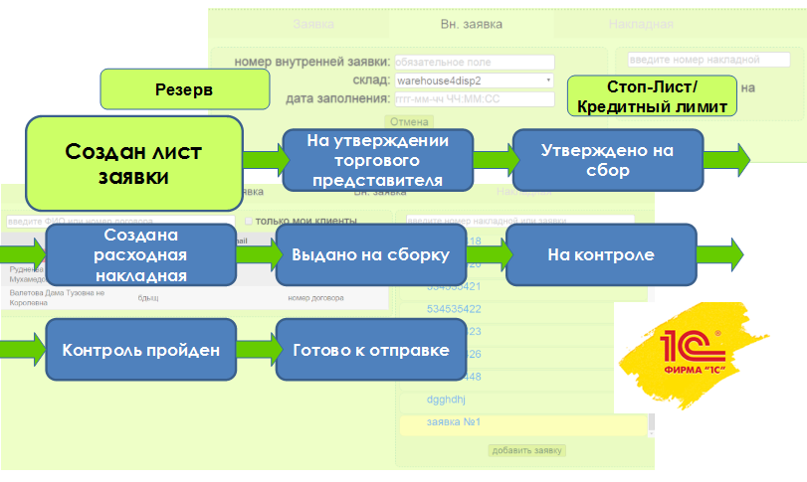
Отображение статусов складской обработки (интеграция с ERP-системами, пример 1с)

Slide 5
Формирование заявок по направлениям и выбор маршрутов (расписание)
Распределение заказов по плановым маршрутам ,при необходимости изменение планового расписания
Сравнение и анализ плановых и фактических объемов по каждому направлению
Отчет по
направлениям
Скорректированное расписание
Общая информация
о плановом объеме
и расписании

Slide 6
Управление перевозкой
(track&trace)
События с грузом
События в ходе перевозки
Статусы транспортировки: время убытия, транзитное время, время прибытия, соблюдение расписаний
Статусы обработки и контроля груза
Уведомления о
состоянии груза
Отчет о выполнении
расписания

Slide 7
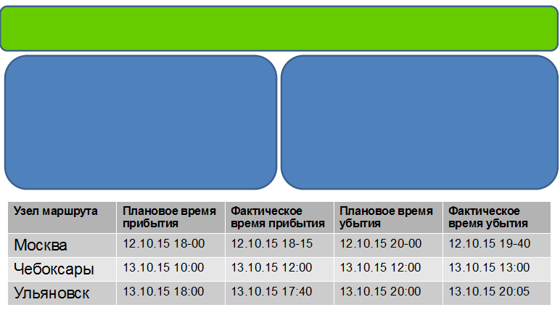
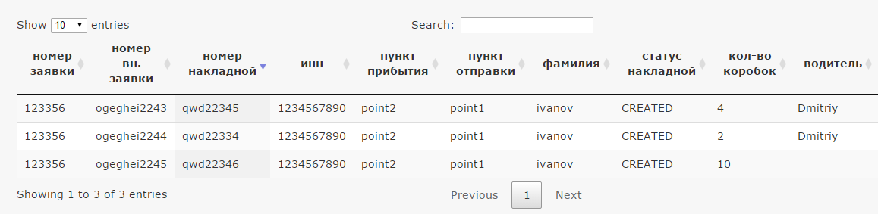
Отслеживание статусов выполнения заказа
Online отслеживание статуса заявки клиента и перемещения накладной по маршруту
Статус отгрузки со склада:
Время фактического убытия ТС
Колличество паллет
Статус транзита в каждом транспортном узле:
Время фактического прибытия и убытия ТС
Фиксация “ошибок” входящих документов

Slide 8
Контакты:
Logicsmart.ru
Смирнова Юлия:
smirnovayi@logicsmart.ru
+7 (926) 647-16-43

